Slide 1

Nexus-One

Slide 2
Lifecycle-management
Architecture
Toolkit
Summary
AGENDA

Slide 3
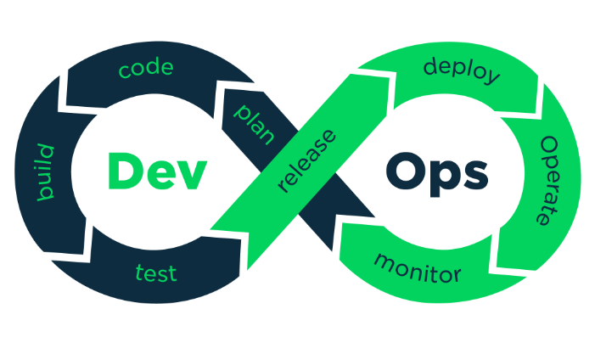
Lifecycle-Management
[2]
Notes:
Traditionelles Software Lifecycle Management: Strukturierter und sequeltieller Prozess Dev (Entwicklung: verantwortlich für Inavation und Änderungen) und Ops (IT-Betrieb: Änderungen im laufenden IT-Berieb hinderlich) getrennt voneinander
DevOps: Im Gegensatz dazu ist DevOps ein Ansatz, der die Prozesse zwischen Softwareentwicklung und Betriebsteams automatisiert und optimiert, um Software schneller und zuverlässiger zu erstellen, zu testen und freizugeben. DevOps zielt darauf ab, die Barrieren zwischen traditionell isolierten Entwicklungs- und Betriebsteams zu beseitigen und fördert die Zusammenarbeit über den gesamten Anwendungslebenszyklus hinweg.
Teamstruktur: Im traditionellen Software-Lifecycle-Management gibt es oft separate Teams für Entwicklung (Dev) und Betrieb (Ops). Diese Teams arbeiten isoliert voneinander und haben unterschiedliche Ziele. Das Dev-Team konzentriert sich auf die schnelle Entwicklung von Software, während das Ops-Team auf Stabilität und Betrieb ausgerichtet ist. Im DevOps-Ansatz hingegen arbeiten Entwicklungs- und Betriebsteams eng zusammen und bilden ein gemeinsames Team. Dies fördert die Zusammenarbeit und den Austausch von Wissen und Fähigkeiten zwischen den Teams =>
Kommunikation und Zusammenarbeit: Im traditionellen Ansatz gibt es oft Kommunikationsbarrieren zwischen den Dev- und Ops-Teams. Die Zusammenarbeit zwischen den Teams ist begrenzt und es gibt wenig Austausch von Informationen und Erfahrungen. Im DevOps-Ansatz hingegen wird die Kommunikation und Zusammenarbeit zwischen den Teams gefördert. Durch den Einsatz von gemeinsamen Tools und Methoden arbeiten die Teams über den gesamten Anwendungslebenszyklus hinweg zusammen und teilen ihr Wissen und ihre Verantwortung
Automatisierung: Im traditionellen Ansatz werden viele Prozesse manuell durchgeführt, was zu längeren Entwicklungs- und Bereitstellungszeiten führen kann. Im DevOps-Ansatz hingegen wird auf Automatisierung gesetzt, um die Effizienz und Geschwindigkeit der Softwareentwicklung und -bereitstellung zu erhöhen. Durch die Automatisierung von Tests, Builds und Bereitstellungen können Entwickler und Betriebsteams schneller und zuverlässiger arbeiten
Kontinuierliche Integration und Bereitstellung: Im traditionellen Ansatz werden Softwareänderungen oft in großen, periodischen Releases bereitgestellt. Im DevOps-Ansatz hingegen wird auf kontinuierliche Integration und Bereitstellung (Continuous Integration and Deployment) gesetzt. Das bedeutet, dass Softwareänderungen regelmäßig und in kleinen inkrementellen Schritten bereitgestellt werden. Dadurch können Fehler schneller erkannt und behoben werden, und die Software kann schneller den Benutzern zur Verfügung gestellt werden
Auswirkungen auf die Teamstruktur:
Im DevOps-Ansatz gibt es oft ein DevOps-Team, das als Vermittler zwischen den Dev- und Ops-Teams fungiert. Dieses Team verbindet die beiden Seiten und fördert die Zusammenarbeit und den Austausch von Wissen und Erfahrungen
Die Teamstruktur kann je nach Unternehmen und Kontext unterschiedlich sein. Es gibt keine einheitliche Teamstruktur für DevOps. Die Struktur sollte jedoch so gestaltet sein, dass sie die Zusammenarbeit und den Austausch zwischen den Teams fördert
Die Teammitglieder in einem DevOps-Team sollten über multidisziplinäre Fähigkeiten verfügen und über den gesamten Anwendungslebenszyklus hinweg arbeiten können. Dies ermöglicht eine nahtlose Zusammenarbeit und einen effizienten Austausch von Informationen und Verantwortlichkeiten
Es ist wichtig zu beachten, dass die Umstellung auf den DevOps-Ansatz eine kulturelle Veränderung erfordert und nicht nur eine Änderung der Teamstruktur. Es erfordert eine offene Kommunikation, Zusammenarbeit und kontinuierliche Verbesserung, um die Vorteile des DevOps-Ansatzes voll auszuschöpfen
Quellen:
[2] https://geekflare.com/de/config-management-tools/

Slide 4
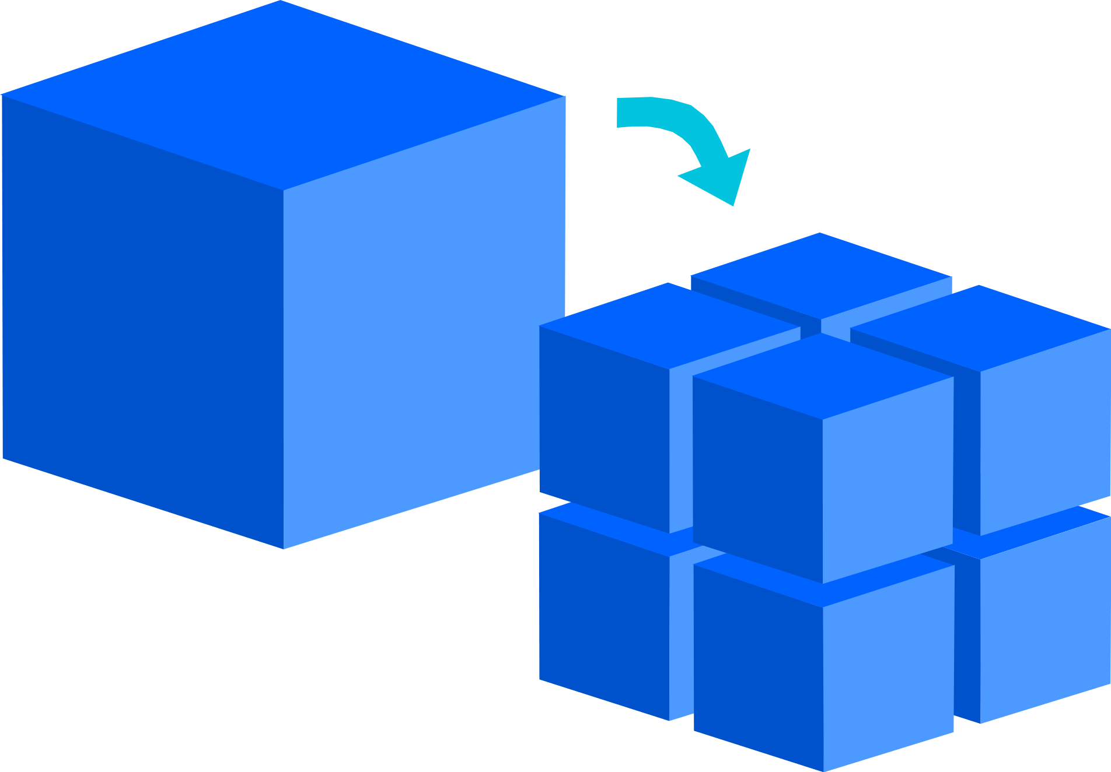
Architectur
Pros
Structured approach
Reduction of risk
Documentaion
Cons
Silo thinking
Slow reactivity
Rigid planning
Customer involvement
Pros
Agility and Releases
Cooperstion
Automation
Flexibility
Efficency
Quality
Cons
Komplexity
Culture Change
Tools and Technology
[4]
Notes:
Traditionelles Life-Cycle-Management:
Pro:
Strukturierte Vorgehensweise: Das traditionelle Software-Lifecycle-Management bietet eine strukturierte Methode zur Entwicklung und Verwaltung von Softwareanwendungen. Es definiert klare Phasen und Aktivitäten, die den Entwicklungsprozess steuern.
Risikominderung: Durch die Verwendung eines traditionellen Software-Lifecycle-Management-Ansatzes können potenzielle Risiken und Probleme frühzeitig erkannt und behoben werden. Dies trägt zur Verbesserung der Qualität und Stabilität der Software bei.
Dokumentation: Das traditionelle Software-Lifecycle-Management legt Wert auf die Dokumentation aller Phasen des Softwareentwicklungsprozesses. Dies ermöglicht eine bessere Nachvollziehbarkeit und erleichtert die Wartung und Weiterentwicklung der Software.
Cons:
Langsame Reaktionsfähigkeit: Das traditionelle Software-Lifecycle-Management kann aufgrund seiner sequenziellen Natur langsam sein, insbesondere wenn Änderungen oder Anpassungen während des Entwicklungsprozesses erforderlich sind. Dies kann zu Verzögerungen führen und die Agilität des Teams beeinträchtigen.
Starre Planung: Das traditionelle Software-Lifecycle-Management erfordert eine detaillierte Planung im Voraus, was zu einer starren und unflexiblen Herangehensweise führen kann. Wenn sich Anforderungen oder Prioritäten ändern, kann dies zu Schwierigkeiten führen und Anpassungen erfordern.
Begrenzte Kundenbeteiligung: In traditionellen Software-Lifecycle-Management-Modellen ist die Kundenbeteiligung oft begrenzt. Dies kann dazu führen, dass die entwickelte Software nicht vollständig den Bedürfnissen und Erwartungen der Kunden entspricht.
DevOps:
Pros:
Schnellere Markteinführung: DevOps ermöglicht es Unternehmen, Software schneller auf den Markt zu bringen als bei herkömmlichen Entwicklungsmethoden
Agilität: DevOps fördert eine agile Arbeitsweise, die es Unternehmen ermöglicht, schnell auf Kundenbedürfnisse und Marktveränderungen zu reagieren
Bessere Zusammenarbeit: Durch die Zusammenarbeit zwischen Entwicklung und Betrieb werden Silos aufgebrochen und die Kommunikation und Zusammenarbeit verbessert.
Höhere Effizienz: Automatisierung von Prozessen und kontinuierliche Integration/Continuous Deployment (CI/CD) ermöglichen eine effizientere Entwicklung und Bereitstellung von Software.
Cons:
Nicht für jeden Betrieb geeignet: DevOps ist möglicherweise nicht für alle Unternehmen geeignet und erfordert eine sorgfältige Planung und Umsetzung
Kulturelle Veränderungen: Die Einführung von DevOps erfordert oft kulturelle Veränderungen in der Organisation, um eine erfolgreiche Zusammenarbeit zwischen Entwicklung und Betrieb zu ermöglichen.
Komplexität: Die Implementierung von DevOps kann komplex sein und erfordert möglicherweise zusätzliche Ressourcen und Schulungen.
Abhängigkeit von Automatisierung: DevOps basiert auf der Automatisierung von Prozessen, was bedeutet, dass Unternehmen in Automatisierungstools und -technologien investieren müssen.

Slide 5
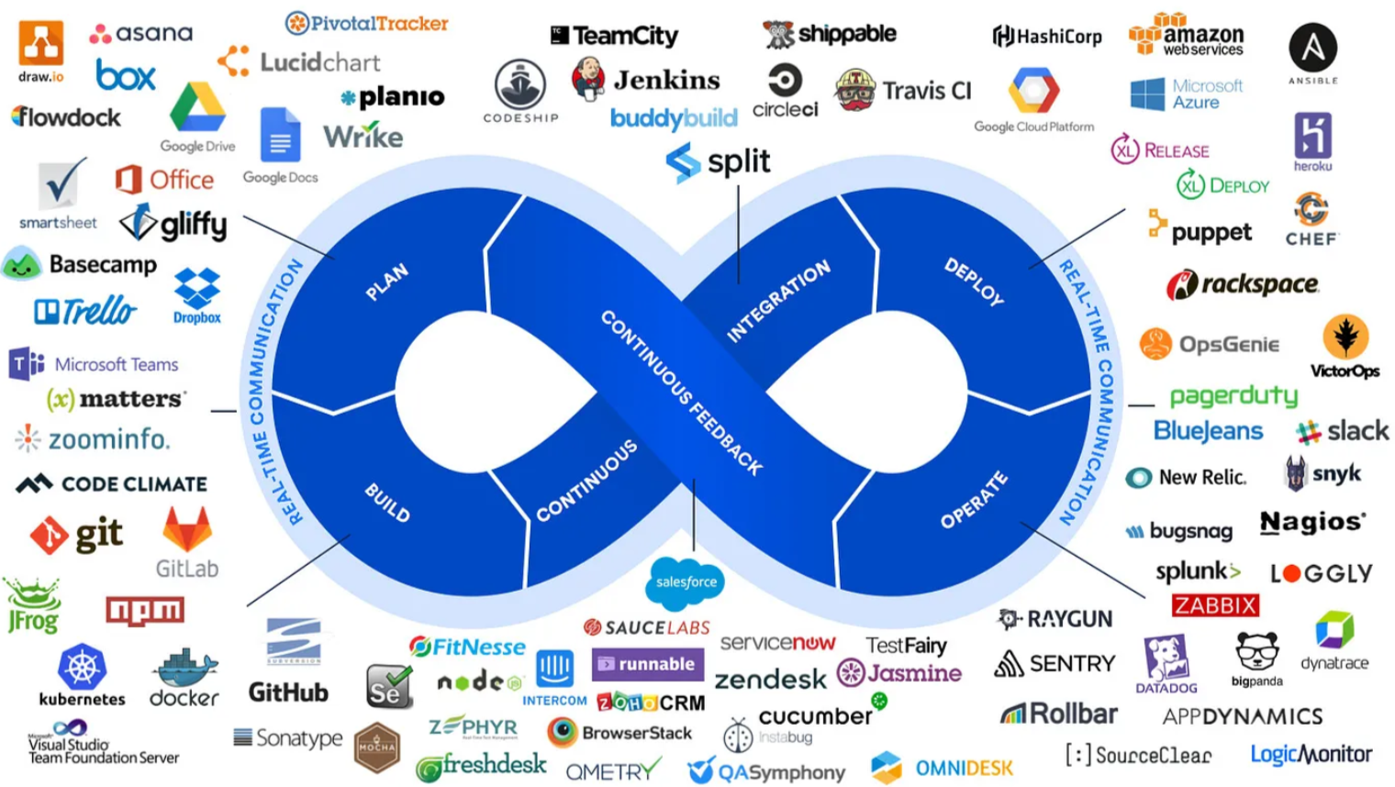
Toolkit
[5]
Notes:
Docker:
Vorteile: Portabilität: Docker-Container können konsistent auf verschiedenen Plattformen und Cloud-Anbietern ausgeführt werden, was die Anwendungskonsistenz sicherstellen Effizienz: Container teilen sich den Kernel des Host-Betriebssystems, was zu einer effizienten Ressourcennutzung führt Schnelles Skalieren: Container können schnell hoch- oder heruntergefahren werden, was eine schnelle Skalierung der Anwendung ermöglicht Ökosystem: vielzahl an vorgefertigten
Nachteile: Begrenzte Orchestrierung: Docker Swarm, bietet grundlegende Orchestrierungsfähigkeiten, aber es fehlen die fortgeschrittenen Funktionen von Kubernetes Skalierbarkeit: Docker stößt bei der Skalierung für große Anwendungen auf Komplexität und unterstützt zwar manuelles Skalieren, ist aber nicht so dynamisch wie Kubernete Sicherheit: Gemeinsam benutzter Kernel => Übergriff auf andere Applikationen möglich
Kubernetes:
Vorteile: Orchestrierung: Kubernetes ist eine leistungsstarke Plattform zur Container-Orchestrierung, die die Bereitstellung, Skalierung und Verwaltung von containerisierten Anwendungen automatisiert Skalierbarkeit: Es zeichnet sich durch Skalierbarkeit aus und ermöglicht es Anwendungen, horizontal und vertikal basierend auf Ressourcennutzung und Benutzeranforderungen skaliert zu werden Hohe Verfügbarkeit: Kubernetes gewährleistet eine hohe Verfügbarkeit und Fehlertoleranz für Anwendungen Fortgeschrittene Funktionen: Es bietet fortgeschrittene Funktionen wie Lastausgleich, automatische Skalierung, Service-Entdeckung, Selbstheilung, rollende Updates und Rollback Ressourcenmanagement: Kubernetes bietet robuste Ressourcenmanagement- und Planungsfähigkeiten Cloud-Agnostisch: Kubernetes kann auf einer Vielzahl von Cloud-Plattformen bereitgestellt werden und ist cloud-agnostisch, was die Bereitstellung über verschiedene Cloud-Anbieter hinweg ermöglicht
Nachteile: Lernkurve: Die Lernkurve für Kubernetes kann steil sein, insbesondere für Neulinge in der Containerisierung und verteilten Systeme Komplexe Einrichtung: Kubernetes kann komplex in der Einrichtung und Verwaltung sein, mit einem manuellen und komplexen Cluster-Bereitstellungsprozes Überdimensioniert für kleine Arbeitslasten: Es kann für einfache Anwendungen oder Dienste unnötig sein und ist für kleine Arbeitslasten überdimensioniert Ressourcenintensiv: Es erfordert zusätzliche Ressourcen und ein engagiertes Team, um die Infrastruktur in großem Maßstab zu verwalten und zu warten

Slide 6
Software DevOps and DataOps standard
Microservices, Infrasturcure as Code, CI/CD, …
Lambda-Architektur
Batch - and Streaming - handling
Tools
Terraform, Github, Docker, Kubernetes, …
Summary

Slide 7
Literaturverzeichnis
[1]
[2] https://geekflare.com/de/config-management-tools/
[3] Victor Farcic | Title:The DevOps 2.0 Toolkit | Packt Publishing Ltd. | Auflage: 1 | 2016
[4] https://www.atlassian.com/de/microservices
[5] https://medium.com/cloud-native-daily/the-ultimate-guide-to-the-top-devops-tools-you-need-to-know-exploring-the-top-devops-tools-11e5f8aa9686

